Slide 1
职业汉语系列微课
追求完美

Slide 2
职业汉语系列微课
一
精神内涵解读
古代案例——制瓷工匠改进瓷器
二
现代案例——郭汉中修复文物
三

Slide 3
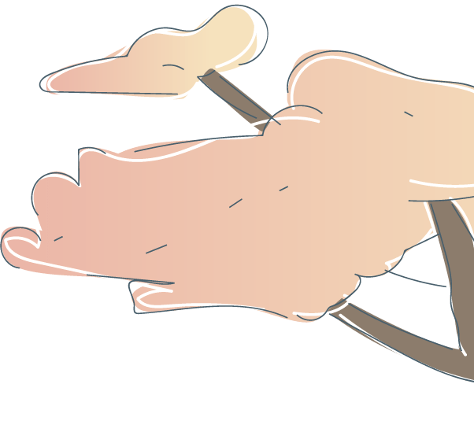
一
精神内涵解读

Slide 4
职业汉语系列微课
追 求 完 美
在已经做得很好的情况下，还要求做得更好。为了能做到完美，工匠会不断练习技术、提高水平。

Slide 5
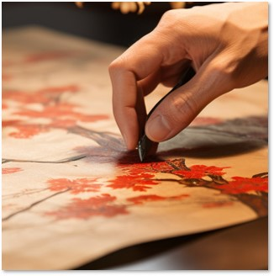
一、追 求 完 美
优秀的工匠总是想把产品做得更好。他们通过不断提高技术，用自己的双手把产品越做越好。追求完美已经成了工匠工作的一种目标。

Slide 6
二
古代案例——制瓷工匠改进瓷器

Slide 7
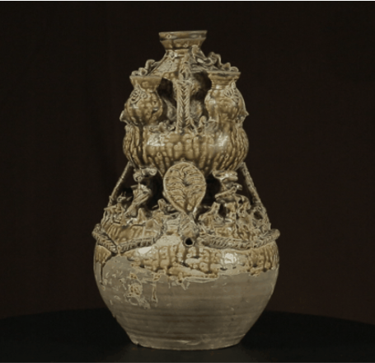
职业汉语系列微课

Slide 8
职业汉语系列微课
问题
C
中国最早的瓷器出现在什么时候：
A.300多年前的清朝时期
B.10多年前
C.1800多年前的东汉时期
D.800多年前的宋朝时期

Slide 9
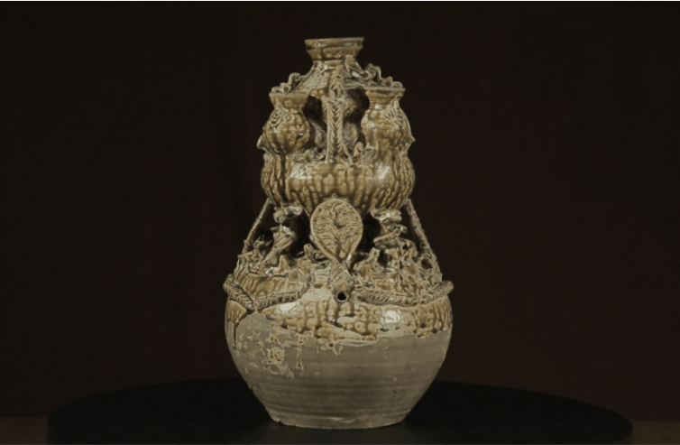
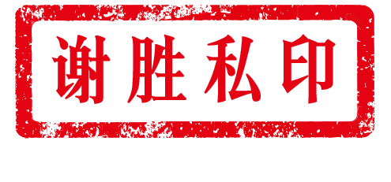
职业汉语系列微课
东汉青瓷

Slide 10
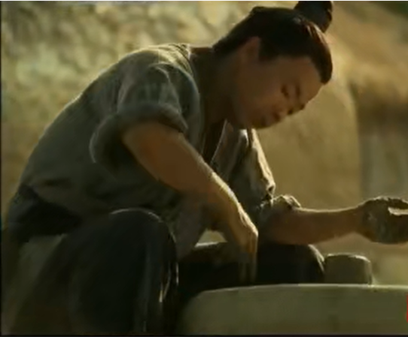
职业汉语系列微课
谢胜

Slide 11
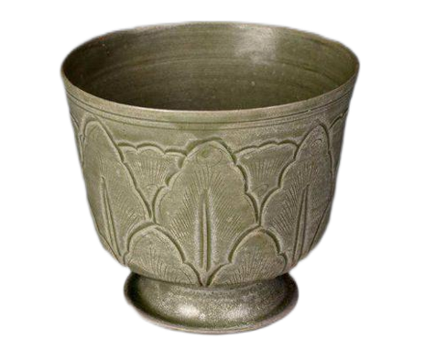
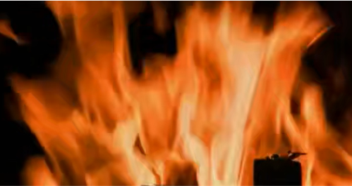
一、谢胜“追求完美”的故事
1.改进青瓷的造型。
2.解决了烧瓷温度方面的难题——不仅增加了产量，还降低了成本。

Slide 12
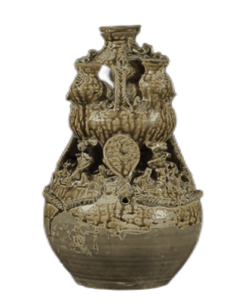
一、谢胜“追求完美”的故事
谢胜进一步扩大了窑场的规模，提高青瓷的产量，使青瓷不仅在中国传播，甚至传到了别的国家。
谢胜带领工匠们继续在制造青瓷的技术上继续追求完美。他们的窑场的制瓷技术不断提高，名气越来越大，吸引了很多人去学习。

Slide 13
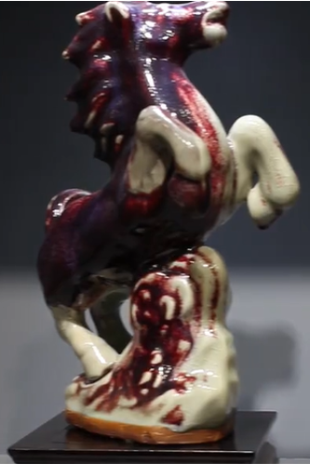
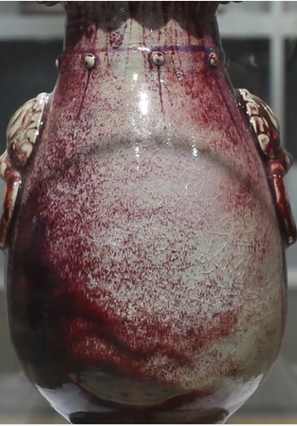
职业汉语系列微课
钧瓷

Slide 14
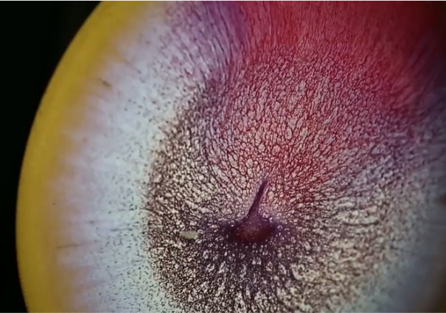
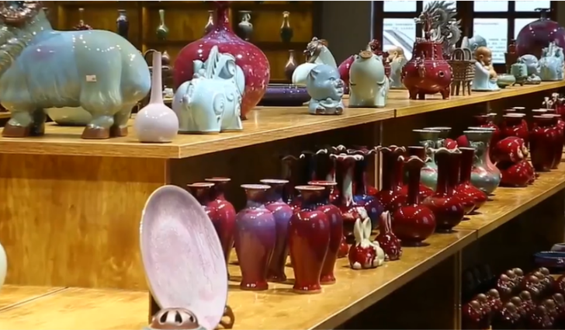
职业汉语系列微课
钧瓷

Slide 15
一、钧瓷
制造一件瓷器，要经过70多道生产步骤。

Slide 16
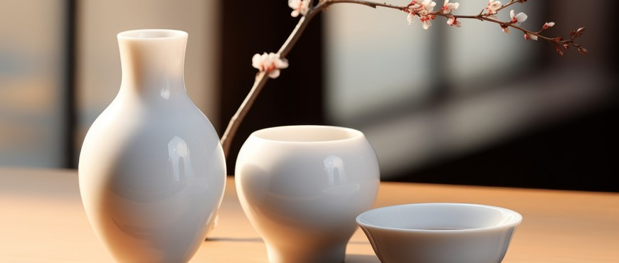
一、钧瓷
在上千年的时间中，制瓷工匠不断探索、追求完美，制造出了无数漂亮的瓷器。“追求完美”的职业精神不仅制造瓷器的工匠具有，其他行业的工匠也有这种精神。

Slide 17
三
现代案例——郭汉中修复文物

Slide 18
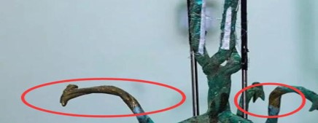
一、郭汉中修复文物
文物
过去的人们制造的东西，通常非常珍贵。

Slide 19
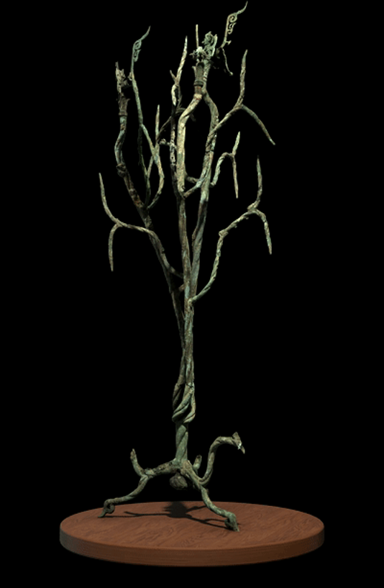
职业汉语系列微课

Slide 20
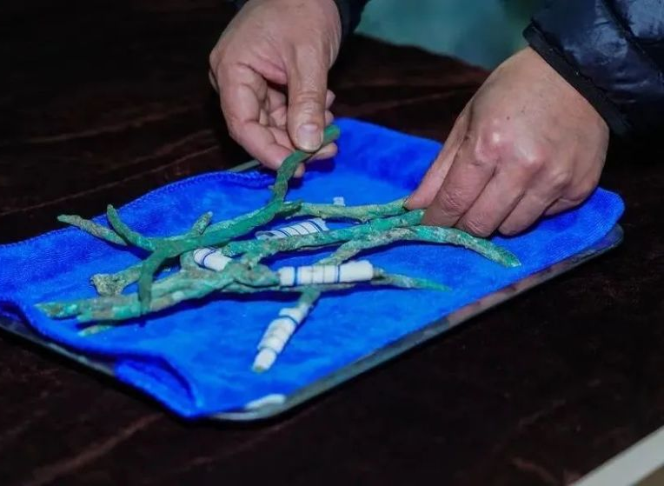
职业汉语系列微课

Slide 21
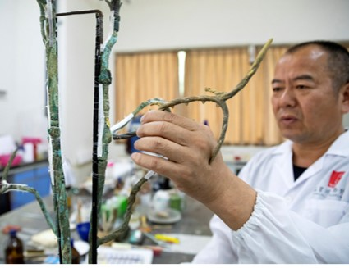
职业汉语系列微课
郭汉中

Slide 22
职业汉语系列微课

Slide 23
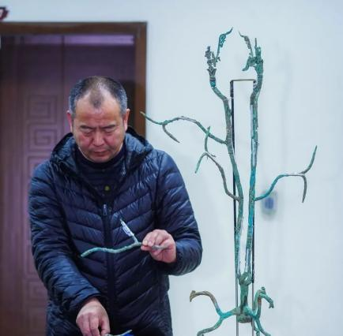
郭汉中工作中遇到的困难：
1.找到每块碎片的正确的位置。

Slide 24
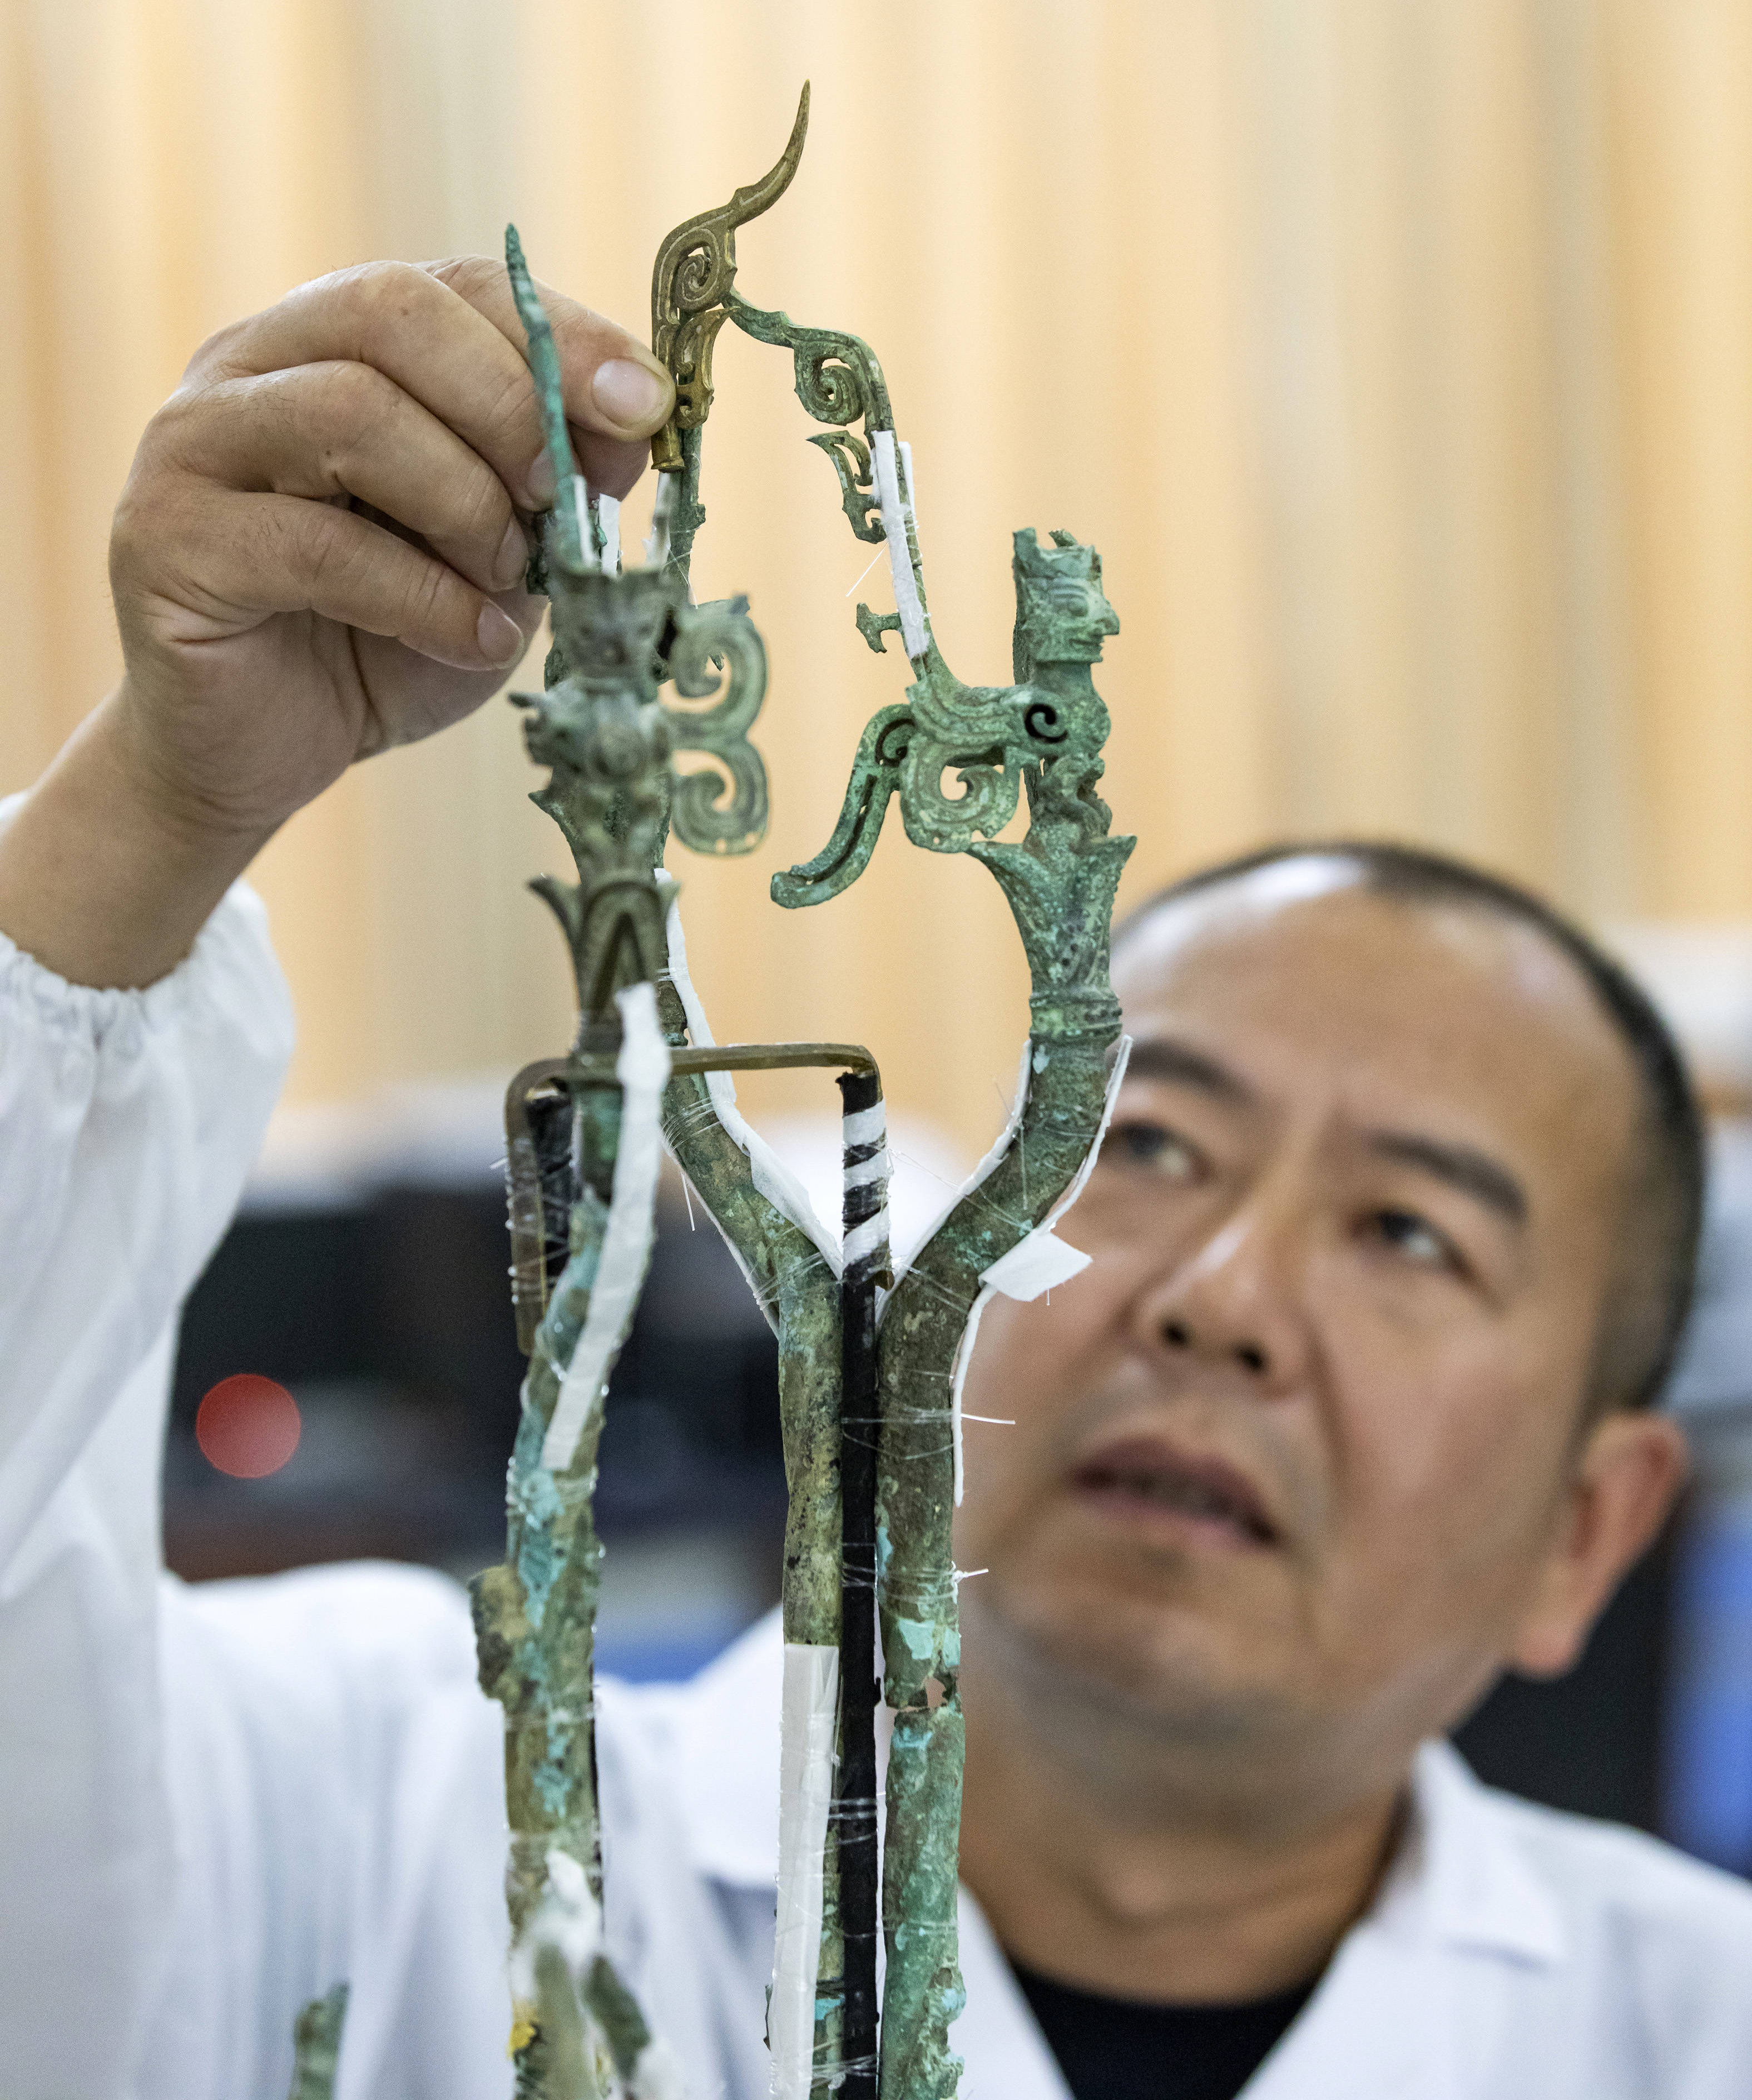
郭汉中工作中遇到的困难：
1.找到每块碎片的正确的位置。
2.更难的工作是要把这些碎片固定住，这些碎片非常脆弱，一不小心可能就会破坏它们，这一步需要工匠有非常精准的技术。

Slide 25
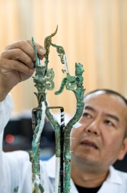
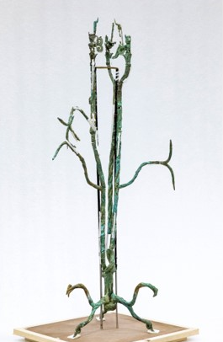
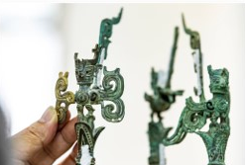
郭汉中的做法
在困难面前没有放弃，他在原来的技术的基础上研究出了新的方法，发明了新的工具。

Slide 26
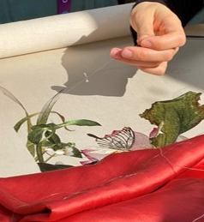
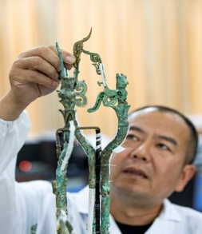
一、追 求 完 美
在现代社会的很多行业中，有许多普通的从业者，用自己的行动体现着“追求完美”的内涵，不断提高技术，推动行业的进步。

Slide 27
职业汉语系列微课
郭汉中为了把文物修复地更好，不断尝试，研究新方法。
追求完美的精神

Slide 28
四
习题讲解

Slide 29
职业汉语系列微课
1.问答题
“追求完美”是什么意思？
答案：
追求完美是指在已经做得很好的情况下，还要求做得更好。为了能做到完美，工匠会不断练习技术、提高水平。追求完美是工匠工作的一种目标。

Slide 30
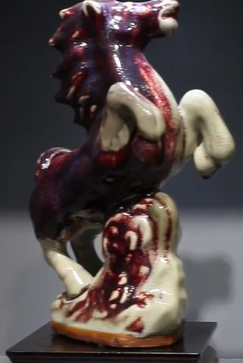
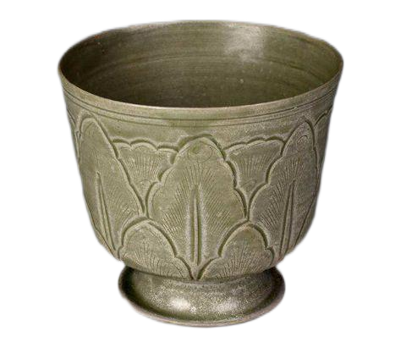
职业汉语系列微课
2.连线题
青瓷
流行于宋朝时期
钧瓷
流行于东汉时期

Slide 31
职业汉语系列微课
3.判断题
(1)追求完美的精神只存在于古代。
(2)追求完美只体现在具有不凡成就的人物身上。
(3)郭汉中是一名文物修复师，他修复过“青铜
神树”。
×
×
√

Slide 32
职业汉语系列微课
一
精神内涵解读
古代案例——制瓷工匠改进瓷器
二
现代案例——郭汉中修复文物
三

Slide 33
职业汉语系列微课
追求完美
——The End——

